Slide 1

Зональная стратегическая сессия
«Травля в школе: комплексный подход к решению проблемы»
«Теория и практика отдаленной профилактики деструктивных форм поведения обучающихся в образовательных организациях общего образования»
Директор МБОУ «Образовательный центр «Созвездие»»,
руководитель ТПМПК городского округа Красногорск
Сергей Николаевич Сюрин
27 марта 2025г.

Slide 2

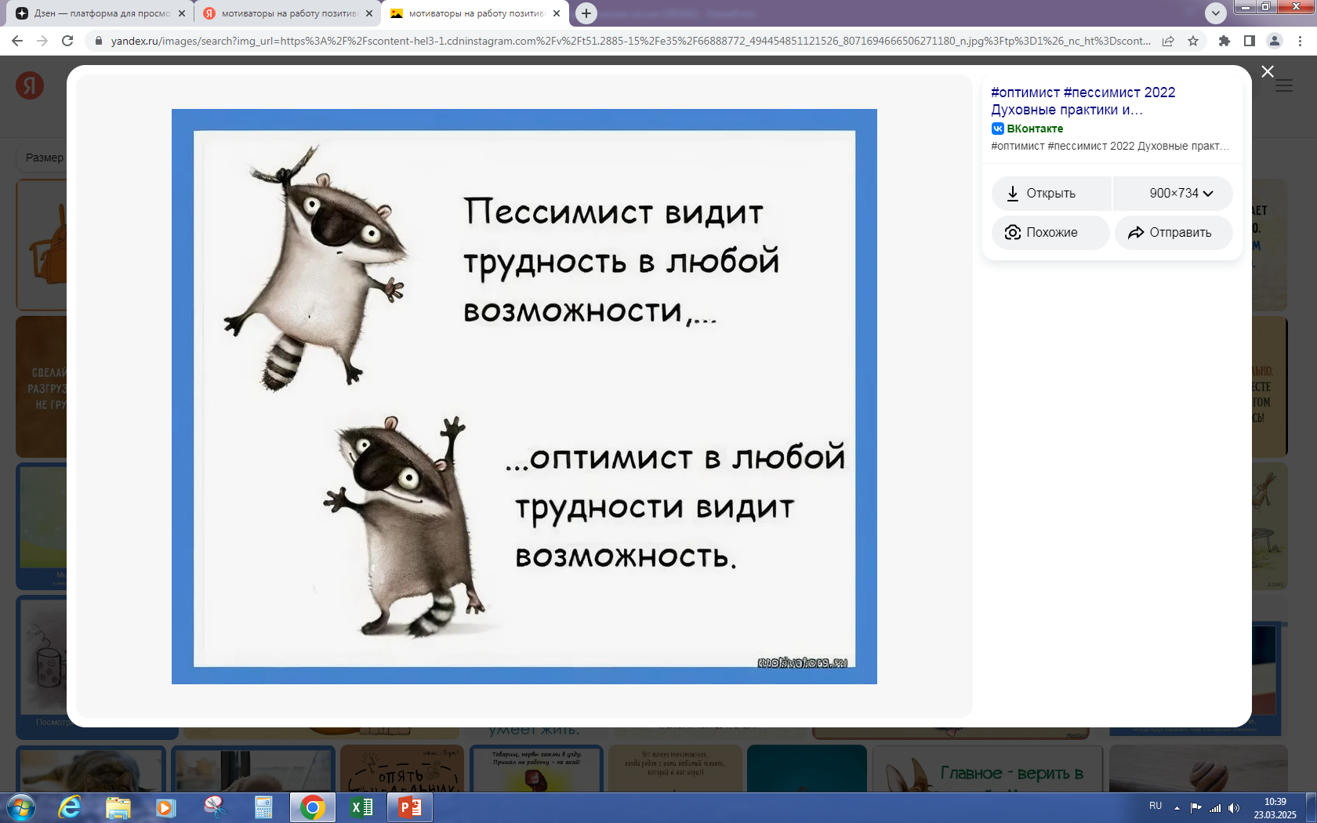
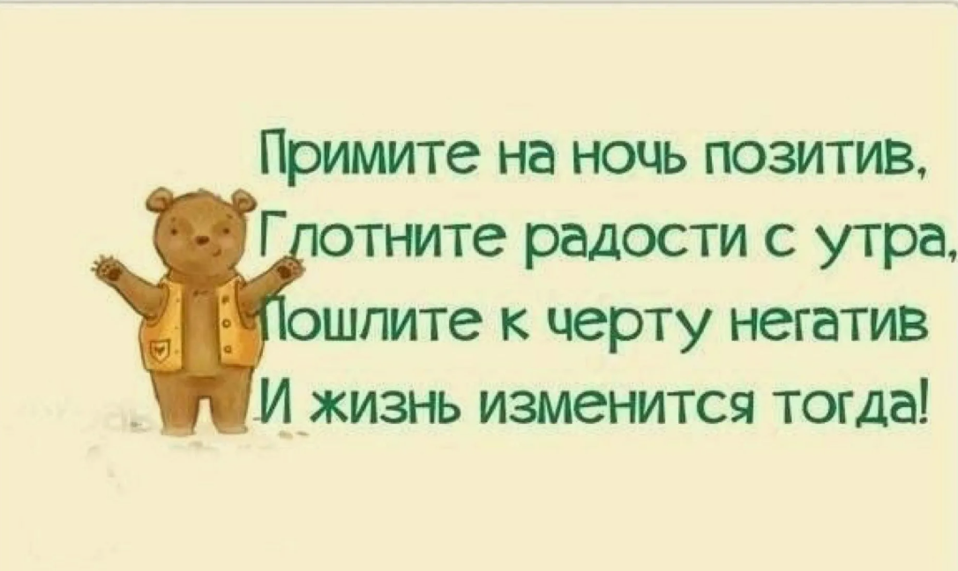
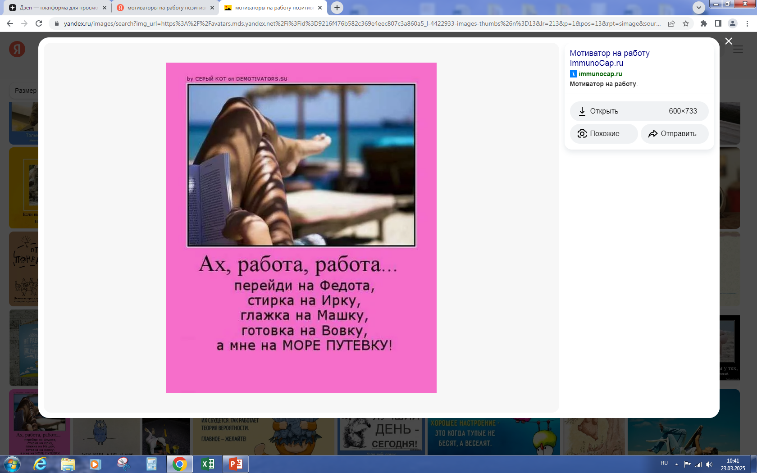
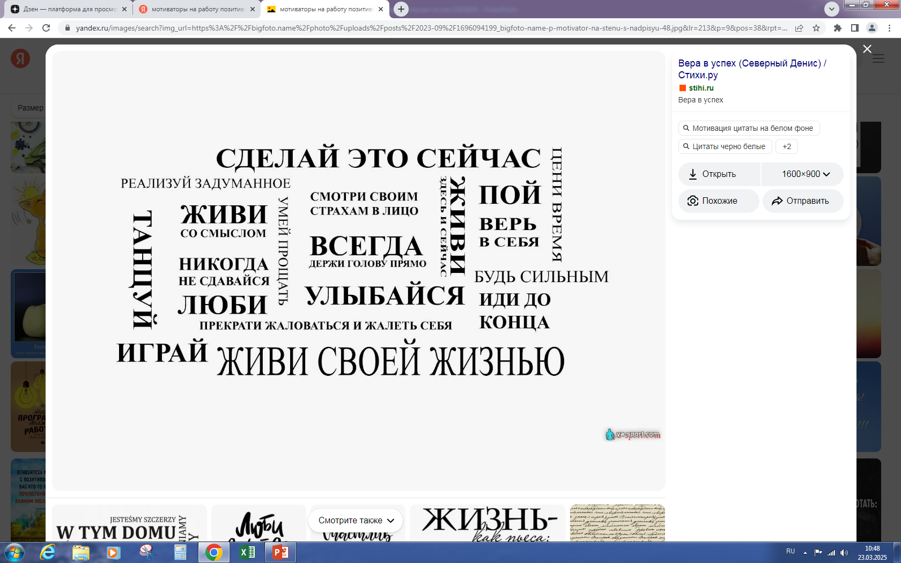
«Путь в тысячу миль начинается в первого шага»
Лао-цзы

Slide 3
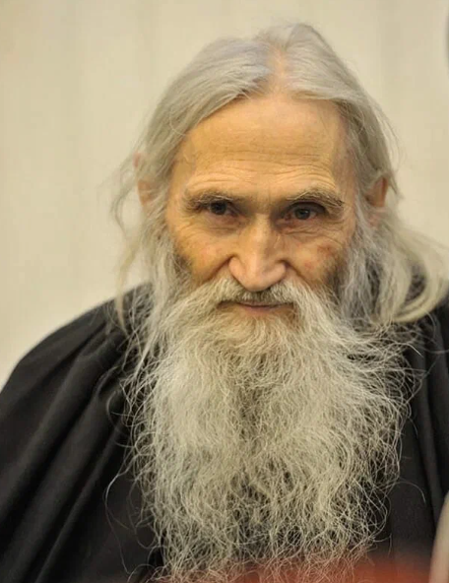
Напутствие старца Илия
Родной мой человек!
Сердечно прошу тебя:
Не ругайся, не суди,
не обижай и будь добр с ближними, говори больше светлых, ласковых слов,
Уважай чужое мнение, не спорь. Может, кому-то сейчас плохо и он на грани срыва...
Не спеши на него орать, улыбнись, поздоровайся, будь ласков, любвеобилен,
Помоги ближнему преодолеть трудности или беды, подставь плечико, подари платочек, иконочку, не бойся.
Родной мой человек! Брат и сестра во Христе! Будь милостив! Неси свет и радость!
Старец Илий (Ноздрин)

Slide 4
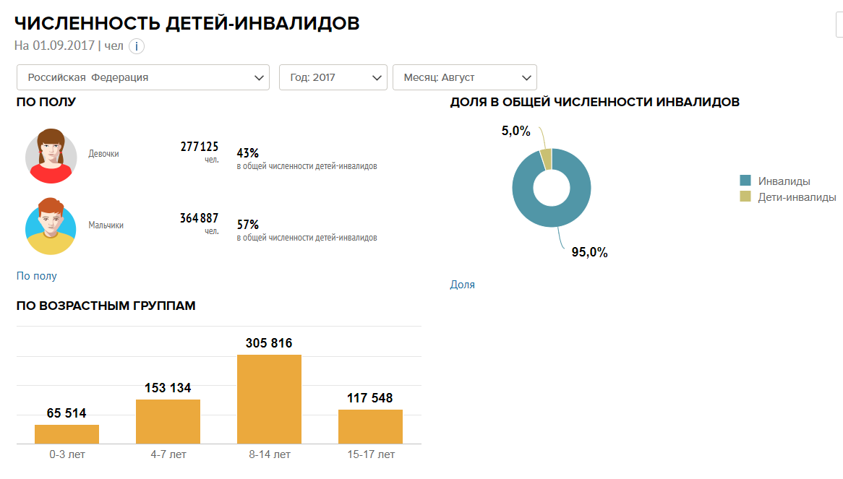
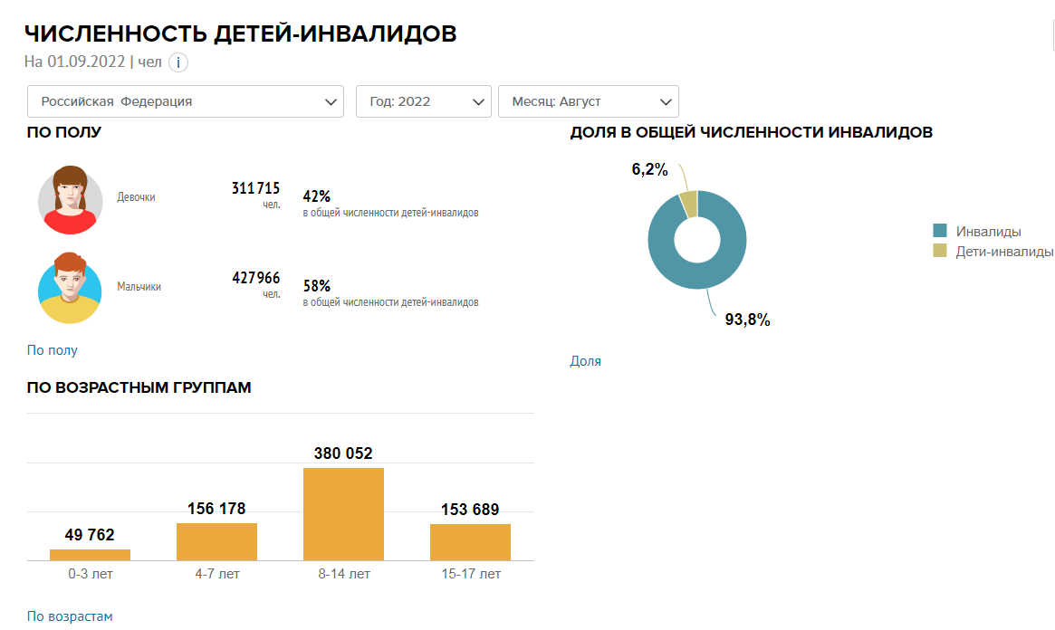
СТАТИСТИЧЕСКИЕ ДАННЫЕ ПО КОЛ-ВУ ДЕТЕЙ-ИНВАЛИДОВ
ЗА 2017-2022Г.Г. (РФ)
(по данным ФГИС ФРИ)
параметр | 01.09.2017 | 01.08.2022 | Прирост
Девочки | 277125 | 311715 | +34590 чел.
Мальчики | 364887 | 427966 | +63079 чел.
Итого | 642012 | 739681 | + 97669 чел.
 | +15,21% |  | +97669 чел.

Slide 5
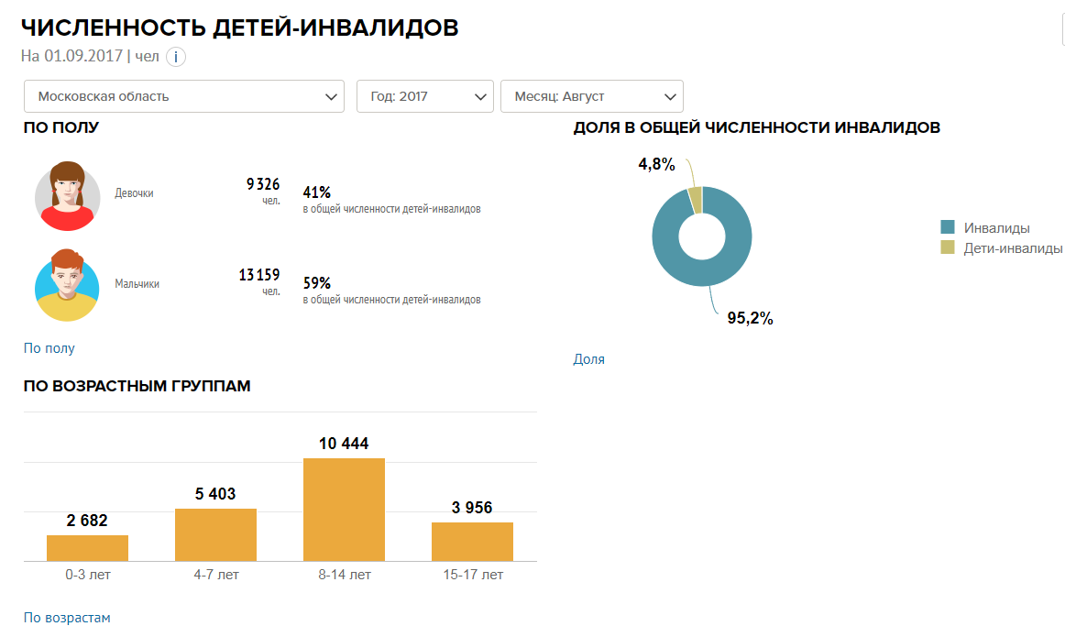
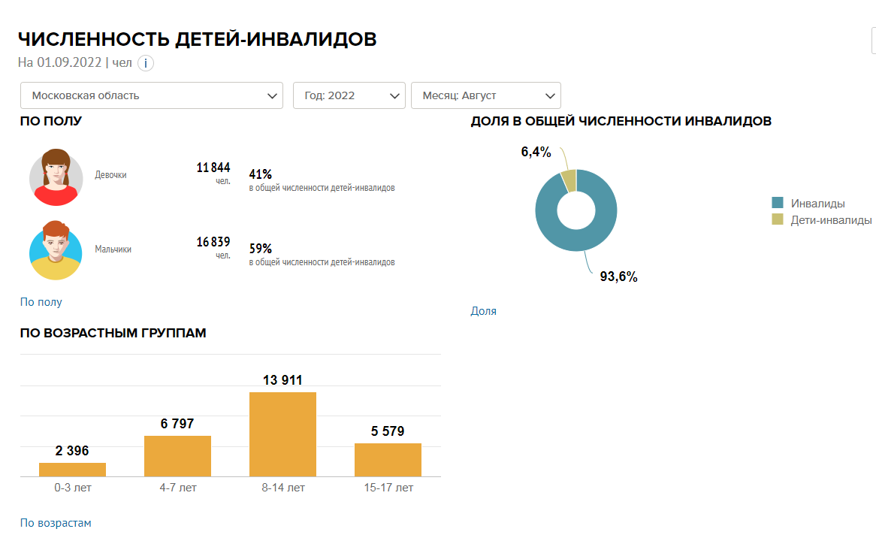
СТАТИСТИЧЕСКИЕ ДАННЫЕ ПО КОЛ-ВУ ДЕТЕЙ-ИНВАЛИДОВ
ЗА 2017-2022Г.Г. (Московская область)
(по данным ФГИС ФРИ)
параметр | 01.09.2017 | 01.08.2022 | Прирост
Девочки | 9326 | 11844 | +2518 чел.
Мальчики | 13159 | 16839 | +3680 чел.
Итого | 22485 | 28683 | +6198 чел.
 | +27,56% |  | +6198 чел.

Slide 6
СТАТИСТИЧЕСКИЕ ДАННЫЕ ПО НОЗОЛОГИЧЕСКИМ ГРУППАМ
(по состоянию на 2022г.).
Основные причины первичной инвалидности у взрослых:
онкологические заболевания – 35%;
заболевания системы кровообращения – 29%;
заболевания костно-мышечной системы – 5,6%;
психические расстройства – 4,9%
травмы – 2,9%;
заболевания нервной системы – 4%
Остальные нозологии – 18,6%
Основные причины первичной инвалидности у детей (доля от всех детей с первичной инвалидностью):
психические расстройства – 27,6%;
заболевания нервной систем – 21,5%;
врожденные аномалии развития – 17,9%;
заболевания эндокринной системы – 11,1%;
заболевания костно-мышечной системы – 5,6%;
остальные нозологии – 16,3%
В структуре детской инвалидности основными нозологическими группами заболеваний, приводящим к инвалидизации являются: психические расстройства, заболевания нервной системы и врожденные аномалии развития, в т.ч. орфанные заболевания – 67%

Slide 7
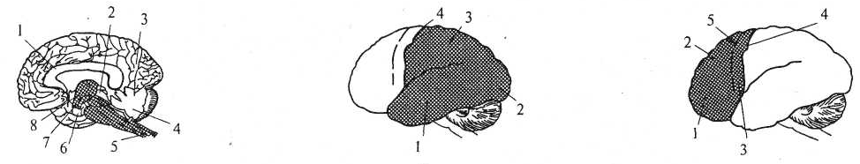
СТРУКТУРНО-ФУНКЦИОНАЛЬНЫЕ БЛОКИ , ОБЕСПЕЧИВАЮЩИЕ ИНТЕГРАТИВНУЮ ДЕЯТЕЛЬНОСТЬ ГОЛОВНОГО МОЗГА
Первый блок регуляции общей и избирательной неспецифической активации мозга | Второй блок приема, переработки и хранения экстероцептивной информации | Третий блок программирования, регуляции и контроля за протеканием психической деятельности
Включает ретикулярные структуры ствола, среднего мозга и диэнцефальных отделов, а также лимбическую систему и медиобазальные отделы коры лобных и височных долей мозга. | Включает в себя основные анализаторные системы (зрительную, кожно-кинестетическую, слуховую), корковые зоны которых расположены в задних отделах больших полушарий. | Включает моторные, премоторные и префронтальные отделы мозга с их двусторонними связями

Slide 8
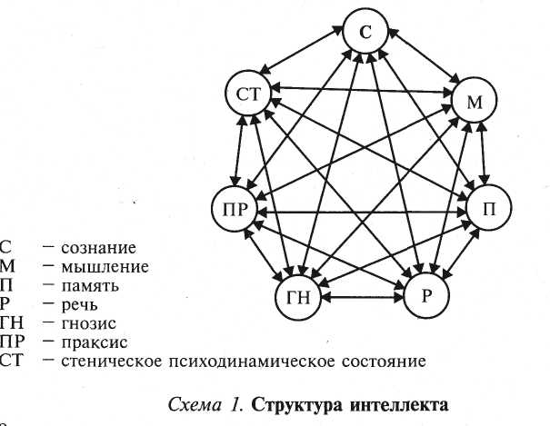
ИНТЕГРАЛЬНАЯ СТРУКТУРА ИНТЕЛЛЕКТА
Выпадение одного из звеньев «цепи» такого «интеграла», которое наблюдается при различных видах как органического локального поражения головного мозга, так и функционального расстройства центральной нервной системы, естественно сопровождается различной степенью и уровнем снижения интеллектуальной деятельности либо клиническими проявлениями ее нарушений.

Slide 9
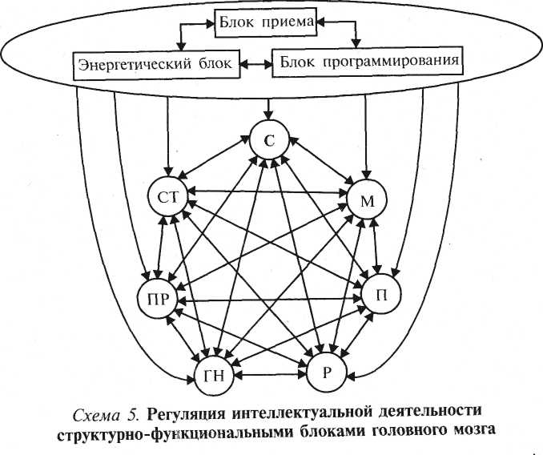
ПРИНЦИПИАЛЬНАЯ
СХЕМА ФУНКЦИОНИРОВАНИЯ ИНТЕЛЛЕКТА

Slide 10
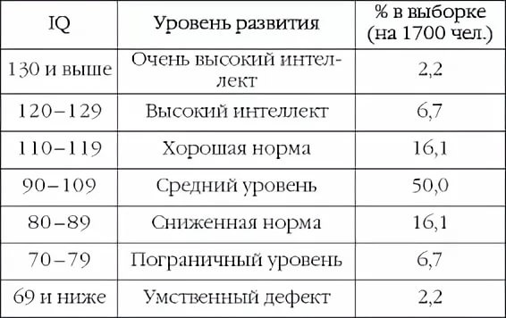
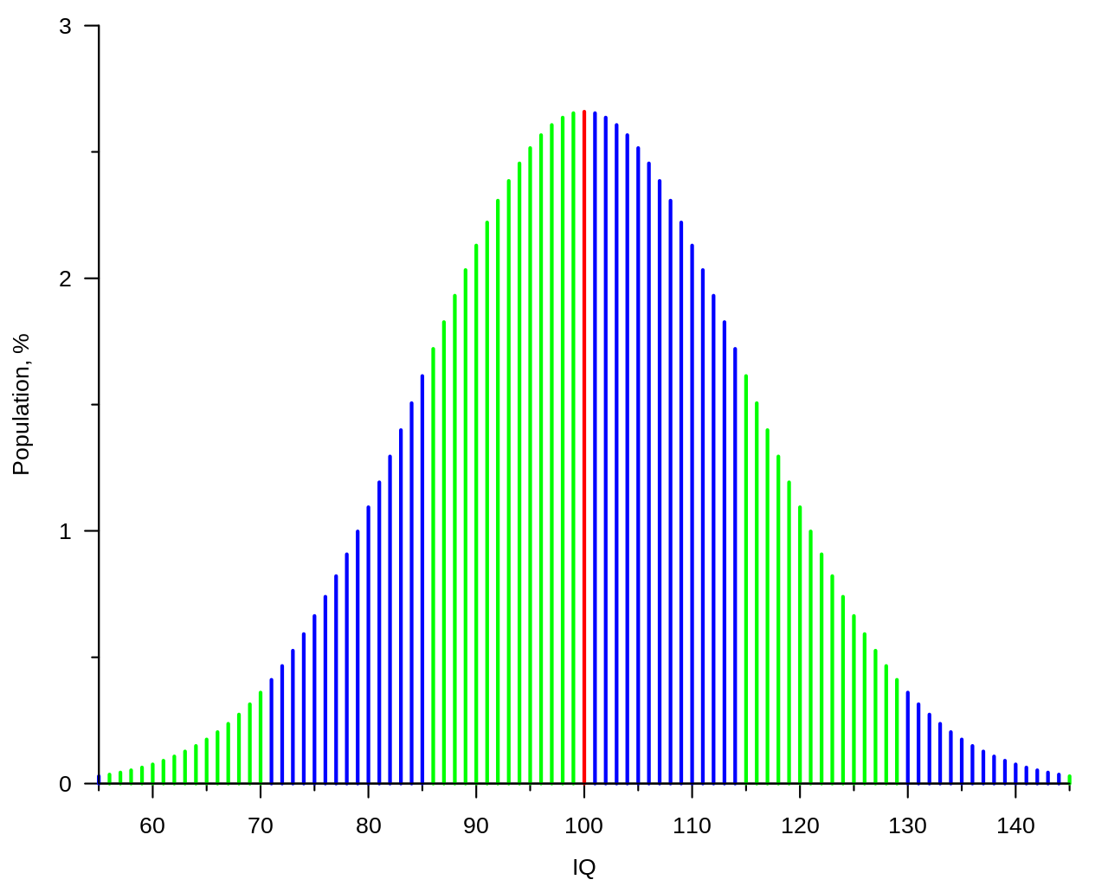
РАЗВИТИЕ
ИНТЕЛЛЕКТУАЛЬНОЙ СФЕРЫ В ОНТОГЕНЕЗЕ

Slide 11
РАЗВИТИЕ
ИНТЕЛЛЕКТУАЛЬНОЙ СФЕРЫ В ОНТОГЕНЕЗЕ

Slide 12
ПОНЯТИЕ ПЛАСТИЧНОГО
И КРИСТАЛИЗОВАВШЕГОСЯ ИНТЕЛЛЕКТА
Согласно теории интеллекта психолога Рэймонда Кэттелла интеллект можно условно разделить на пластичный интеллект — способность мыслить логически, анализировать и решать задачи, выходящие за пределы предыдущего опыта и кристаллизовавшийся интеллект — накопленный опыт и способность использовать усвоенные знания и навыки.
Пластичный (подвижный) интеллект (IQ пл.) | Кристализовавшийся интеллект (IQ кр.)
IQ пл. проявляется во всех областях жизни, но больше всего относится к научно-техническим отраслям, математике, программированию. Включает в себя способность к обучению, индуктивному и дедуктивному мышлению, абстрактному мышлению, распознаванию связей и закономерностей. IQ пл. использует рабочую память, и часто его уровень у человека вообще тесно связывают с размером рабочей памяти. | IQ кр. отвечает за извлечение знаний и навыков из долговременной памяти, применение в привычных условиях. IQ кр. определяется объёмом и глубиной накопленных знаний, словарным запасом, включает в себя вербальные способности и часто измеряется именно по уровню вербальных способностей. Обычно уровень IQ кр. в различных жизненных областях разный. IQ кр. возрастает до наступления старости, после чего обычно начинается его снижение. IQ кр. не является «кристаллизованной» формой IQ пл. — это разные процессы, хотя уровень IQ кр. зависит от уровня IQ пл. , потому что люди с высоким IQ пл. , обучаясь быстрее, соответственно быстрее накапливают и IQ кр.

Slide 13
ДИССОЦИАЦИЯ УРОВНЯ ПЛАСТИЧНОГО И КРИСТАЛИЗОВАВШЕГОСЯ ИНТЕЛЛЕКТА В ОНТОГЕНЕЗЕ
После 50-55 лет
IQ пл. <<< IQ кр. (возраст после 50-55лет)
25-50лет
IQ пл. = IQ кр. (возраст 25-50лет)
До 25лет
IQ пл.>>> IQ кр. (возраст до 25 лет)

Slide 14
СИСТЕМА ЦЕННОСТЕЙ У СОВРЕМЕННЫХ ПОДРОСТКОВ
Система ценностей у подростков | Место в рейтинге
Счастливая семейная жизнь
Наличие хороших друзей
Свобода как независимость в поступках и действиях
Материально-обеспеченная жизнь
Любовь
Здоровье
Уверенность в себе
Интересная работа
Познание
Красота природы и искусства
Творчество
Активная, деятельная жизнь

Slide 15
СИСТЕМА ЦЕННОСТЕЙ У СОВРЕМЕННЫХ ПОДРОСТКОВ
Система ценностей у подростков | рейтинг
Счастливая семейная жизнь | I
Наличие хороших друзей | II
Свобода как независимость в поступках и действиях | III
Материально-обеспеченная жизнь | IV
Любовь | V
Здоровье | VI
Уверенность в себе | VII
Интересная работа | VIII
Познание | IX
Красота природы и искусства | XII
Творчество | X
Активная, деятельная жизнь | XI

Slide 16
ПОНЯТИЕ ВНУТРИЛИЧНОСТНОГО
И МЕЖЛИЧНОСТНОГО КОНФЛИКТА
 | 1 | 2 | 3 | 4 | 5 | 6 | 7 | 8 | 9 | 10
Аккуратность
Память
Логичность
Выносливость
Воля
Внешние данные
Умение общаться
Нравственность
Здоровье
Счастье

Slide 17
ПОНЯТИЕ ВНУТРИЛИЧНОСТНОГО
И МЕЖЛИЧНОСТНОГО КОНФЛИКТА
 | 1 | 2 | 3 | 4 | 5 | 6 | 7 | 8 | 9 | 10
Аккуратность |  |  |  | - |  | + |  | =
Память |  |  |  |  | - |  | + |  |  | =
Логичность |  |  |  | - |  |  |  | + | =
Выносливость |  |  |  | - |  |  |  |  | +=
Воля |  |  |  |  |  | - |  |  | = | +
Внешние данные |  |  |  |  |  |  | - |  | + | =
Умение общаться |  |  | - |  |  |  |  | + | =
Нравственность |  |  |  |  | - |  | + |  | =
Здоровье |  |  | - |  |  | + | =
Счастье |  |  |  |  | + |  |  | = |  | -
+ ОЦЕНКА СЕБЯ ИСПЫТУЕМЫМ; - ОЦЕНКА РОДИТЕЛЕМ
= ЧЕГО Я ХОЧУ ДОСТИЧЬ?

Slide 18
АКЦЕНТУАЦИИ И ПСИХОПАТИИ
Одной из наиболее часто встречающихся психологических проблем у детей и подростков являются акцентуации характера, расстройства личности (психопатии), невротические расстройства, а также психологические особенности развития у детей с соматической патологией. Поэтому для решения проблем обучения и школьной адаптации у детей и подростков, снижения роста соматической и психосоматической патологии требуется качественно новый, теоретически обоснованный и практически направленный комплексный подход к диагностике, коррекции и профилактике эмоциональных и поведенческих расстройств.
Акцентуации характера у подростков.
Акцентуация характера, по Е.А. Личко, - это чрезмерное усиление отдельных черт характера, при котором наблюдаются не выходящие за пределы нормы отклонения в психологии и поведении человека, граничащие с нормой. Такие акцентуации – как временные состояния психики – чаще всего наблюдаются в подростковом и раннем юношеском возрасте.
У подростков от типа акцентуации зависит многое – особенности транзиторных нарушений поведения («пубертатных кризов»), острых аффективных реакций и неврозов (как в их картине, так и в отношении вызывающих их причин). Тип акцентуации также в значительной мере определяет отношение подростка к соматическим заболеваниям, особенно длительным. С типом акцентуации характера необходимо считаться при разработке реабилитационных программ для подростков.

Slide 19
АКЦЕНТУАЦИИ И ПСИХОПАТИИ
В развитии акцентуаций характера ученые выделяют две группы динамических изменений:
Первая группа - преходящие или транзиторные изменения.
Острые аффективные реакции.
Импунитивные | Интрапунитивные | Экстрапунитивные | Демонстративные реакции
разряд аффекта проявляется посредством бегства из аффектогенной ситуации. | разряд аффекта путем аутоагрессии (высокий риск суицида, совершения безрассудных и немотивированных поступков). | разряд аффекта путем агрессии на окружающих (нападение на обидчиков или «вымещение» злобы на попавших под руку предметах). | разряд аффекта осуществляется путем перевода аффекта в спектакль (разыгрывание сцен суицида, истероидных реакций на ситуацию)

Slide 20
АКЦЕНТУАЦИИ И ПСИХОПАТИИ
2. Преходящие психоподобные нарушения поведения («пубертатные поведенческие кризы»).
Деликвентное поведение – проступки и мелкие правонарушения, достигающие наказуемости в судебном порядке;
Токсикоманическое поведение – стремление получить состояние опьянения, эйфории или пережить иные необычные ощущения путем употребления алкоголя или других дурманящих средств;
Побеги из дома, бродяжничество;
Транзиторные сексуальные девиации (ранняя половая жизнь, подростковый гомосексуализм и др.).
3. Развитие на фоне акцентуаций характера разнообразных, психогенных психических расстройств.
При неблагоприятных психострессорных и психотравмирующих ситуациях на фоне акцентуаций характера могут возникнуть неврозы, реактивные депрессии и т.п. Происходит переход на качественно иной уровень – развитие болезни.

Slide 21
АКЦЕНТУАЦИИ И ПСИХОПАТИИ
Вторая группа - стойкие изменения.
Латенизация акцентуированной черты. В процессе социализации и взросления происходит компенсация и сглаживание акцентуированной черты характера. Следует помнить, что при неблагоприятных условиях, нервно-психическом перенапряжении, в условиях стресса могут активизироваться акцентуированные черты характера.
Формирование психопатических черт характера. Инициирующими этиологическими факторами, которые запускают патогенетический механизм психопатических черт характера являются следующие:
наличие изначальной акцентуации характера;
длительное и интенсивное воздействие психотравмирующей ситуации и нервно-психического перенапряжения на наиболее слабое звено характера (индивидуально для каждой акцентуации характера);
совпадение психотравмирующей ситуации с критическим возрастом, характерным для той или иной акцентуации характера. Например, при шизоидной акцентуации – это возраст 4-8 лет, при психастении – начальная школа, при паранойяльной – за 40 лет, у большинства от 11 до 18 лет.

Slide 22
АКЦЕНТУАЦИИ И ПСИХОПАТИИ
Трансформация типа акцентуации характера. В данном явлении следует учитывать то, что трансформации подвергаются только в сторону совместных типов. Явление трансформации может быть обусловлено рядом причин, которые можно разделить на два вида:
Эндогенные причины | Экзогенные причины
присоединение соматической патологии с возрастом | нервно-психическое перенапряжение, длительная психотравматическая ситуация
Большим трансформирующим потенциалом, который влияет на дальнейшее течение акцентуации характера оказывает неправильная модель воспитания ребенка, что особенно становится заметным в период пубертатного криза.

Slide 23
АКЦЕНТУАЦИИ И ПСИХОПАТИИ
Можно выделить следующие виды:
Гипопротекция, достигающая степени безнадзорности (по А.А. Вдовиченко);
“Потворствующая” гипопротекция является результатом предоставления подростку заботиться о своем поведении самому, выгораживая его при проступках и правонарушениях;
Синдром гиперопеки или “тепличного воспитания”;
Воспитание ребенка, как “кумира семьи”;
Эмоциональная холодность в отношениях с ребенком, достигающая степени отвержения;
Жесткое отношение к ребенку и подростку;
Условия повышенной моральной ответственности;
Воспитание в условиях культа болезней.

Slide 24
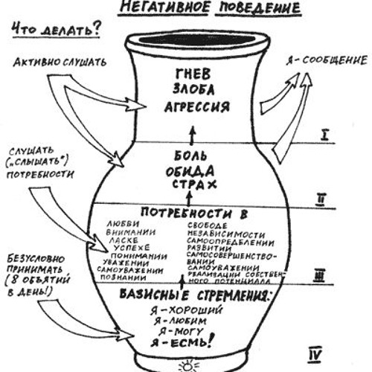
МЕХАНИЗМ ФОРМИРОВАНИЯ
ДЕСТРУКТИВНЫХ ФОРМ ПОВЕДЕНИЯ
Юлия Борисовна
Гиппенрейтер

Slide 25
ИНФОРМАЦИОННАЯ ТЕОРИЯ
П.В. СИМОНОВА
+
Э
-
s Э
s Э
0
Павел Васильевич Симонов

Slide 26
Алгоритм действий образовательной организации, при выявлении ребенка, находящегося в ситуации, представляющей непосредственную угрозу его жизни и здоровья
При выявлении ребенка, находящегося в ситуации, представляющей непосредственную угрозу его жизни и здоровья, образовательная организация незамедлительно подключает к работе с несовершеннолетним штатного педагога-психолога и социального педагога.
В процессе работы с несовершеннолетним педагогом-психологом школы осуществляется его первичное психодиагностическое интервью и углубленная диагностика познавательной и эмоционально-волевой сфер личности, коммуникативных взаимоотношений (в процессе обследования ведется протокол с фиксацией объективных данных и субъективного мнения психолога).
Социальный педагог школы осуществляет изучение микросоциального окружения несовершеннолетнего, особенностей детско-родительских взаимоотношений, коммуникации со сверстниками и одноклассниками (осуществляется протоколирование исследования).
Администрация образовательной организации проводит первичную беседу с родителями (законными представителями) несовершеннолетнего о сложившейся ситуации и письменно знакомит их с результатами первичной диагностики, изучения микросоциального окружения.

Slide 27
Алгоритм действий образовательной организации, при выявлении ребенка, находящегося в ситуации, представляющей непосредственную угрозу его жизни и здоровья
5. В позднее 3 часов с момента выявления ребенка, находящегося в ситуации, представляющей непосредственную угрозу жизни и здоровья школа письменно и (или) посредством направления смс сообщения в сети WhatsApp информирует управление образования администрации г.о. Красногорск и МБОУ «Образовательный центр «Созвездие»» о возникшей ситуации по следующей форме:
Ф.И.О., возраст, класс, дата рождения, контактный телефон;
Ф.И.О. родителей (законных представителей), место работы, занятость, контактные телефоны;
адрес фактического места жительства;
описание ситуации угрозы жизни и здоровья;
результаты первичной психологической диагностики;
результаты оценки микросоциального окружения несовершеннолетнего;
предпринятые ОО экстренные профилактические меры.
6. При выявлении ситуаций, где родители (законные представители) могут быть источником непосредственной угрозы жизни и здоровья несовершеннолетнего, администрацией школы дополнительно и незамедлительно, письменно информируются ПДН УМВД МО по г.о. Красногорск, КДН и ЗП администрации г.о. Красногорск, Управление опеки и попечительства Министерства образования Московской области по г.о. Красногорск.

Slide 28
Алгоритм действий образовательной организации, при выявлении ребенка, находящегося в ситуации, представляющей непосредственную угрозу его жизни и здоровья
7. Если у обучающегося имеются признаки аутодеструктивного поведения, признаки острого психического расстройства, выражающиеся в агрессивном поведении по отношению к себе и окружающим, выключении сознания, несвязная речь и спутанность сознания, имеются признаки самоповреждения и пр., администрация школы незамедлительно вызывают скорую медицинскую помощь с обязательной фиксацией времени вызова через службу 112, дополнительно информируют о случившемся управление образования администрации г.о. Красногорск и МБОУ «Образовательный центр «Созвездие»».
8. При выявлении несовершеннолетнего обучающегося, который в ходе бесед с классным руководителем, учителями-предметниками, педагогом-психологом, социальным педагогом и другими работниками образовательной организации, сверстниками или родителями (законными представителями) других обучающихся школы, проговаривает идеи самовольного ухода из жизни, нежелании жить подлежит незамедлительному сопровождению педагогом-психологом и социальным педагогом школы в соответствии с пунктами 1-5 настоящего алгоритма.

Slide 29
Алгоритм действий образовательной организации, при выявлении ребенка, находящегося в ситуации, представляющей непосредственную угрозу его жизни и здоровья
9. Любой ребенок, проговаривающий идеи самовольного ухода из жизни, нежелании жить подлежит обязательному осмотру детского или подросткового врача-психиатра с согласия родителей (законных представителей) несовершеннолетнего до 15лет, или на основании согласия самого несовершеннолетнего по достижении им возраста 15лет. В случае отсутствия информированного добровольного согласия данный вопрос разрешается с привлечением управления опеки и попечительства Министерства образования Московской области по г.о. Красногорск и КДН и ЗП администрации г.о. Красногорск.
10. Вопрос о госпитализации несовершеннолетнего с признаками острого психического расстройства решается детским или подростковым врачом-психиатром, осмотревшим ребенка с привлечением специалистов станции скорой медицинской помощи Московской области.

Slide 30
Алгоритм действий образовательной организации, при выявлении ребенка, находящегося в ситуации, представляющей непосредственную угрозу его жизни и здоровья
11. Ребенок, приступивший к обучению после прохождения курса медицинской реабилитации и имевший в анамнезе признаки аутодеструктивного поведения весь период дальнейшего обучения нуждается в применении в отношении него технологий поддерживающей педагогики и дифференцированного обучения, при необходимости изменения формы и программы обучения данный несовершеннолетний направляется на обследование в условиях ТПМПК г.о. Красногорск. Социальный педагог и педагог-психолог образовательной организации, в которой обучается несовершеннолетний неопределенно долго осуществляют его индивидуальное сопровождение с целью недопущения фактов повторной аутодеструкции, ресоциализации его в классный коллектив, системы досуговой занятости и пр.
12. Семья, в которой воспитывается ребенок, нуждающийся в применении в отношении него технологий поддерживающей педагогики и дифференцированного обучения также подлежит контролю со стороны педагога-психолога и социального педагога школы, осуществляет индивидуальное социально-психологическое сопровождение семьи с целью изменения стилистики детско-родительских взаимоотношений, формирования конструктивных способов взаимодействия, выстраивания архитектуры и иерархии семейных ценностей.

Slide 31
Алгоритм действий образовательной организации, при выявлении ребенка, находящегося в ситуации, представляющей непосредственную угрозу его жизни и здоровья
13. При необходимости привлечения к работе с семьей и ребенком специалистов-реабилитологов, педагогов-психологов и врачей-специалистов, занимающихся вопросами профилактики деструктивных форм поведения школа обращается в МБОУ «Образовательный центр «Созвездие»». При этом работа с несовершеннолетним в школе продолжается в полном объеме.
14. При организации профилактической, просветительской, коррекционно-развивающей работы с несовершеннолетним, семьей, классными коллективами, родительской и педагогической общественностью педагогом-психологом и социальный педагогом школы применяются методики, рекомендованные для использования в учебно-воспитательном процессе Министерство просвещения РФ и Министерством образования Московской области. Реестр авторских психолого-педагогических программ, подготовленных, апробированных и внедренных в системный учебно-воспитательный процесс, рекомендованных Федерацией психологов образования России и вошедших в методические сборники Министерства просвещения Российской Федерации размещен на официальном сайте МБОУ «Образовательный центр «Созвездие»»

Slide 32
Самоактуализирующая методика
«ГРУППА РИСКА К СУИЦИДАЛЬНОМУ ПОВЕДЕНИЮ»
Оцени пожалуйста, насколько твоя жизнь зависит:
От твоих родных и близких, друзей.
От обстоятельств
От тебя самого

Slide 33
от других
от меня самого
от обстоятельств

Slide 34
от других
от меня самого
30%
45%
от обстоятельств
25%

Slide 35
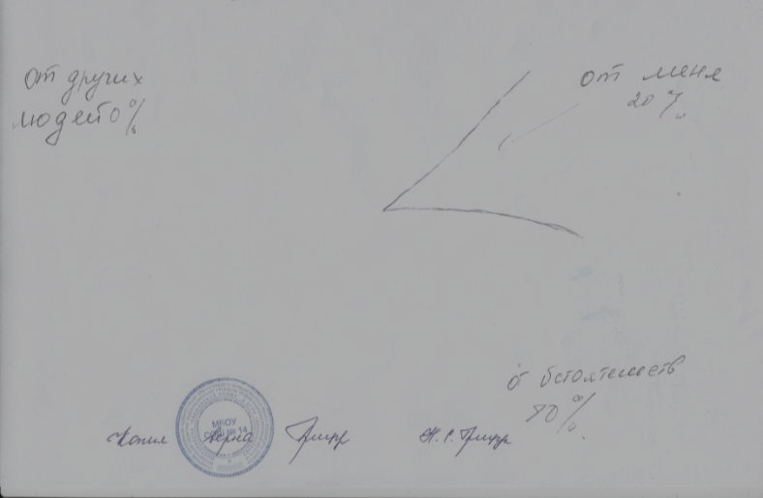
Самоактуализирующая методика
«ГРУППА РИСКА К СУИЦИДАЛЬНОМУ ПОВЕДЕНИЮ»

Slide 36

РИСУНОК НЕСУЩЕСТВУЮЩЕГО ЖИВОТНОГО

Slide 37
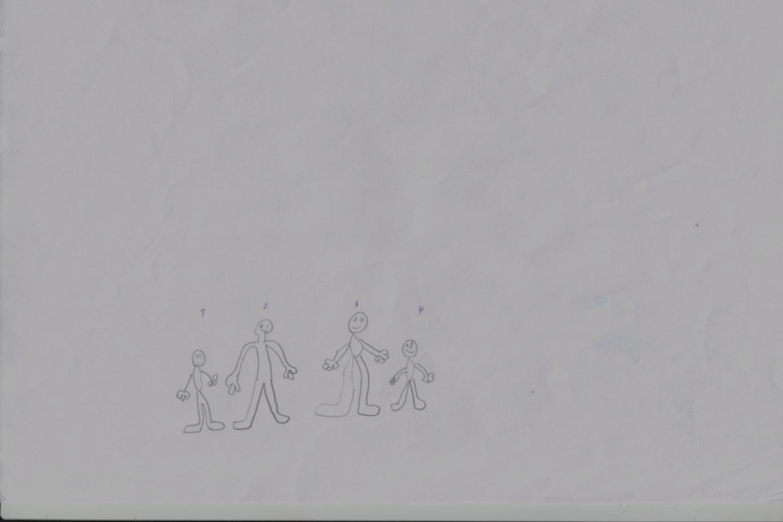
РИСУНОК СЕМЬИ

Slide 38
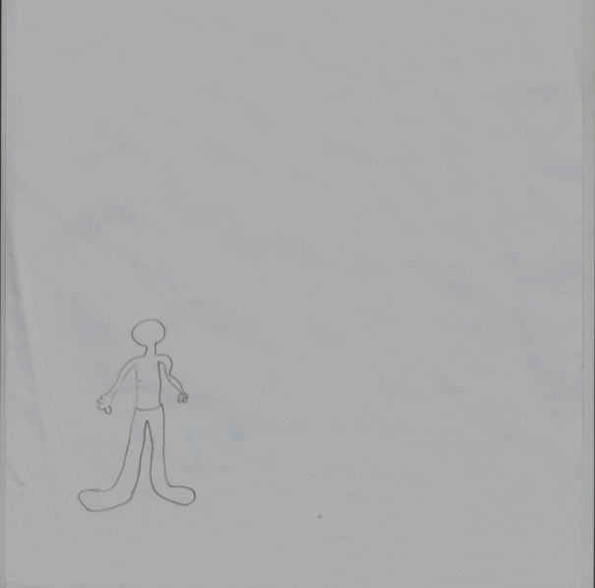
РИСУНОК ЧЕЛОВЕКА

Slide 39
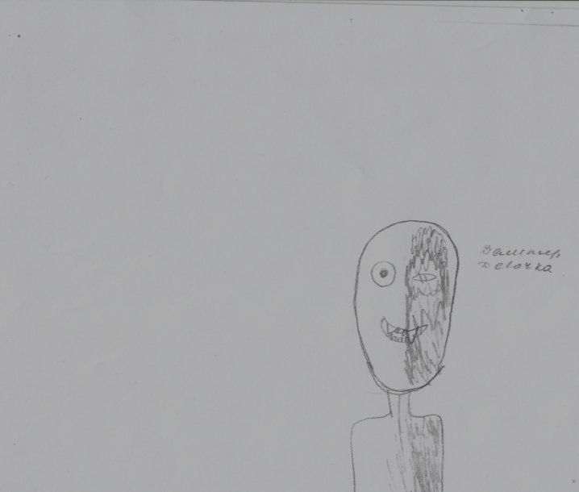
РИСУНОК ЧЕЛОВЕКА

Slide 40



Психолого-педагогические, дефектолого-логопедические и социально-педагогические технологии, применяемые в центре

Slide 41
Авторские психолого-педагогические программы, применяемые в образовательных, просветительских, развивающих и коррекционно-развивающих целях
«Психолого-педагогическая коррекционно-развивающая программа «Радуга эмоций»»;
«Образовательная (просветительская)психолого-педагогическая программа «Стратегия роста»»;
«Образовательная (просветительская) психолого-педагогическая программа) "Гений общения»;
«Технология комплексного психолого-медико-социального сопровождения детей с нарушениями опорно-двигательного аппарата и церебральными параличами «Импульс развития»»;
Образовательная (просветительская) психолого-педагогическая программа «Развитие эмоционально-волевой сферы и коммуникативных навыков у подростков, обучающихся в интернациональной образовательной среде «Калейдоскоп успеха»»;
«Психолого-педагогическая коррекционно-развивающая программа «Преодоление»»

Slide 42
Авторские психолого-педагогические программы, применяемые в образовательных, просветительских, развивающих и коррекционно-развивающих целях
«Комплексная развивающая психолого-педагогическая программа «Грамотейка»»;
«Программа комплексной коррекции поведения и нарушений в развитии «Каникулы Бонифация»»;
Технология комплексного психолого-медико-социального сопровождения детей с расстройствами аутистического спектра "Мир внутри меня«;
Технология интеграции детей с тяжелыми и множественными нарушениями развития в социально-значимые виды деятельности с использованием ресурсов специализированного сообщества, педагогической, родительской, ученической общественности и волонтерских объединений «РИТМ»;
Образовательная (просветительская) психолого-педагогическая программа «Калейдоскоп»;
Комплексная развивающая психолого-педагогическая программа для обучающихся с нарушениями интеллекта «Игры разума – 2.0.»

Slide 43
Авторские психолого-педагогические программы, применяемые в образовательных, просветительских, развивающих и коррекционно-развивающих целях
Программа комплексной психолого-педагогической коррекции подростков с аддиктивными формами поведения «Остров надежды»;
Комплексная программа психолого-педагогической и медико-реабилитационной помощи детям, пострадавшим от боевых действий и вооруженных конфликтов «Андрюшка»;
Технология комплексного психолого-медико-социального сопровождения и здоровьесбережения обучающихся с ограниченными возможностями здоровья, детей-инвалидов и несовершеннолетних с тяжелыми и множественными нарушениями развития «ТРАМПЛИН»;
«Модель комплексного психолого-медико-социального сопровождения обучения, воспитания и развития лиц с ограниченными возможностями здоровья (ОВЗ) и детей-инвалидов от 0 до 23 лет с позиций междисциплинарного подхода «Инклюзия – 2.0. Точка роста»»;
Комплексная развивающая психолого-педагогическая программа для обучающихся с нарушениями интеллекта «Игры разума – 2.0.»;
Образовательная (просветительская) тренинговая психолого-педагогическая программа «Есть контакт»

Slide 44
Авторские психолого-педагогические программы, применяемые в образовательных, просветительских, развивающих и коррекционно-развивающих целях
Психолого-педагогическая коррекционно-развивающая программа для обучающихся с задержкой психического развития «Грани познания»;
Профилактическая тренинговая психолого-педагогическая программа «Если друг не смеется, ты зажги ему солнце!»;
Образовательная (просветительская) психолого-педагогическая программа подготовки лиц, желающих принять на воспитание в свою семью ребенка, оставшегося без попечения родителей «Мы – семья!»;
Профилактическая психолого-педагогическая программа для несовершеннолетних, прошедших судебно-психологическую экспертизу в рамках гражданского судопроизводства по определению места жительства и порядка общения с отдельно проживающим родителем «Давай поговорим»»
Психолого-педагогическая коррекционно-развивающая программа «Движение вверх»»;
Образовательная (просветительская) психолого-педагогическая программа для родителей, воспитывающих детей-инвалидов и несовершеннолетних с ограниченными возможностями здоровья «Нить Ариадны»
Развивающая психолого-педагогическая программа «Обучение без мучений»

Slide 45
Авторские психолого-педагогические программы, применяемые в образовательных, просветительских, развивающих и коррекционно-развивающих целях
Развивающая психолого-педагогическая программа «Покоритель вершин»;
Профилактическая тренинговая психолого-педагогическая программа для родителей, воспитывающих детей с ограниченными возможностями здоровья «Мы вместе»;
Психолого-педагогическая коррекционно-развивающая программа для обучающихся с ограниченными возможностями здоровья "Новые горизонты«;
Развивающая психолого-педагогическая программа «Я все могу»;
Программа комплексной коррекции поведения и нарушений в развитии обучающихся «Привет! Я кошка. Поиграй со мной немножко!»»;
Образовательная (просветительская) психолого-педагогическая программа "Открывая друг друга«;
Профилактическая психолого-педагогическая тренинговая программа "Я свободен"

Slide 46
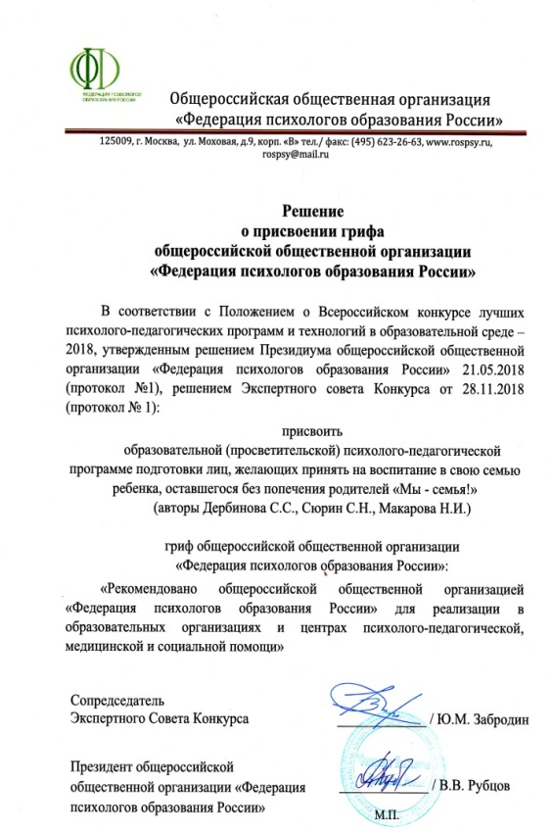
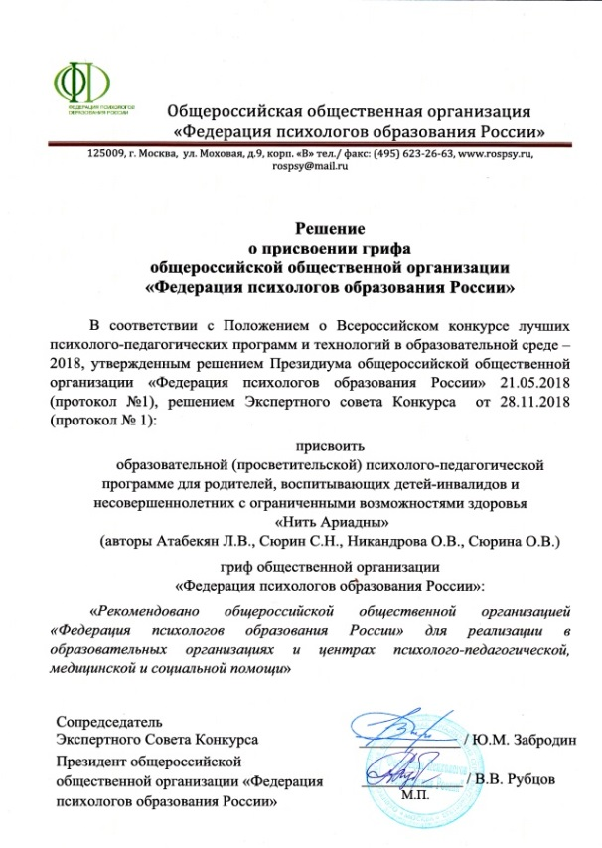
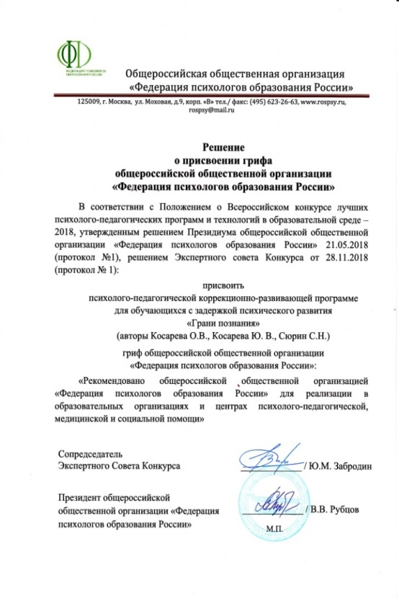
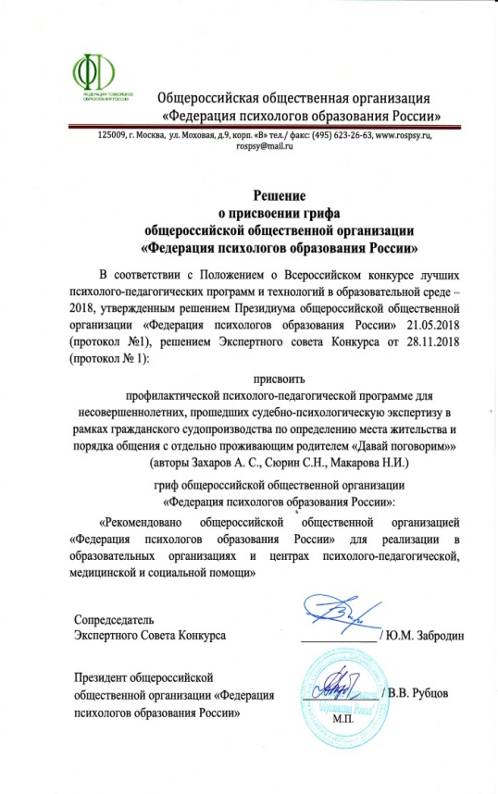
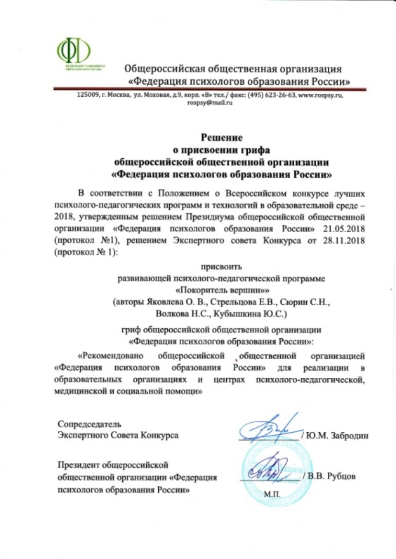
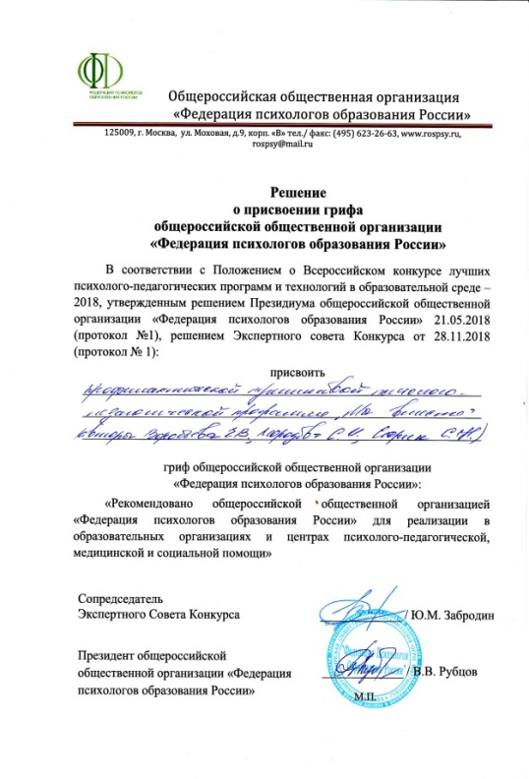
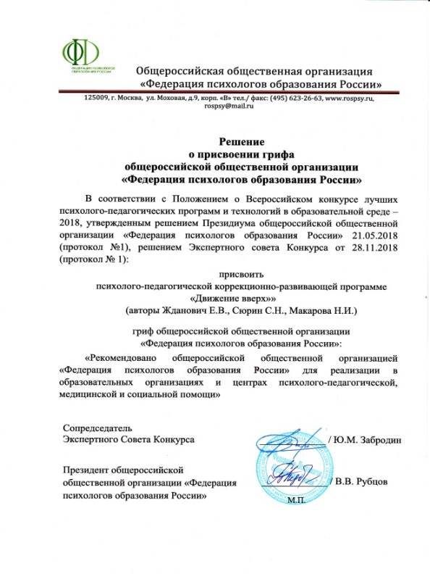
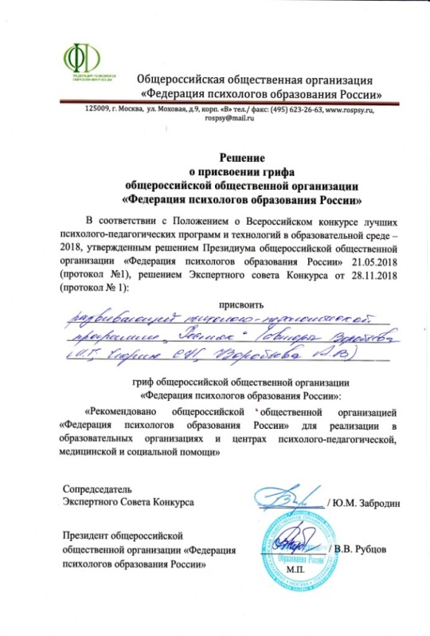

Slide 47
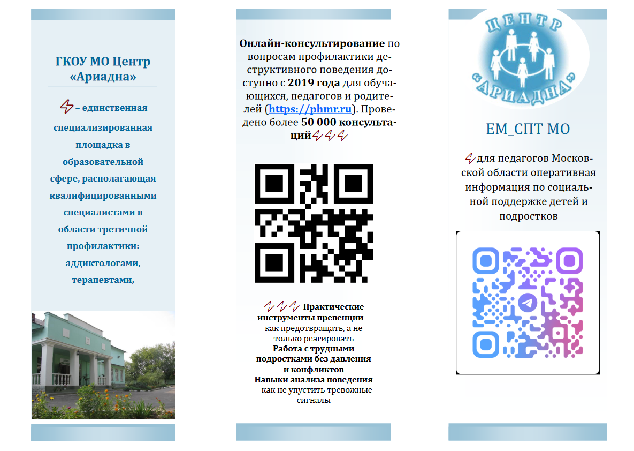

Slide 48


Slide 49
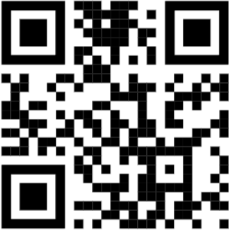
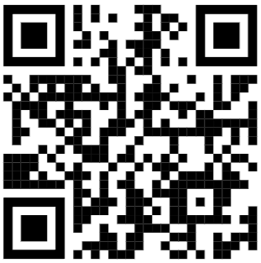
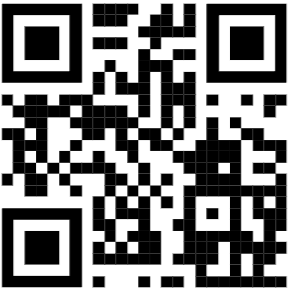
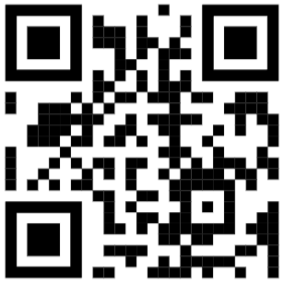
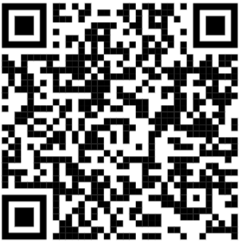
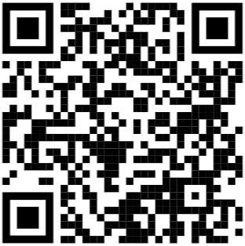
Полезные ссылки
Библиотека психолога
Книги психология и коучинг
Книги для психологов
Клиническая
психология
Методические
материалы для ПМПК
Программы для обучающихся с ОВЗ

Slide 50
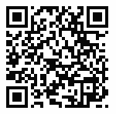
ДОПОЛНИТЕЛЬНАЯ ИНФОРМАЦИЯ И МЕТОДИЧЕСКИЕ РЕСУРСЫ
САЙТ МБОУ «ОБРАЗОВАТЕЛЬНЫЙ ЦЕНТР «СОЗВЕЗДИЕ»»
https://center-psi.edumsko.ru/
Дополнительные методические материалы по теме виктимологии и насилия:
https://cloud.mail.ru/public/j3qX/E2Qdw18jL
Электронная почта:
5685600@mail.ru
Контактные телефоны
+7(498)568-56-00
+7(498)568-56-11

Slide 51
ДОПОЛНИТЕЛЬНАЯ ИНФОРМАЦИЯ И МЕТОДИЧЕСКИЕ РЕСУРСЫ
САЙТ МБОУ «ОБРАЗОВАТЕЛЬНЫЙ ЦЕНТР «СОЗВЕЗДИЕ»»
https://center-psi.edumsko.ru/
Ссылка на раздел «ресурсный центр инклюзивного и специального образования»
https://center-psi.edumsko.ru/activity/psih_ped
Электронная почта:
5685600@mail.ru
Контактные телефоны
+7(498)568-56-00
+7(498)568-56-11
Дополнительные методические материалы по профилактике суицида:
https://cloud.mail.ru/public/upKX/AU75rimfy
Ссылка на видеоматериалы «Психические расстройства детского и подросткового возраста»:
https://cloud.mail.ru/public/dLKh/HTvU69Wd6

Slide 52
